Slide 1
MEINE WOCHE HAT SIEBEN TAGE

Slide 2
Rappel de la signification des 7 jours de la semaine en allemand et en anglais.

Slide 3
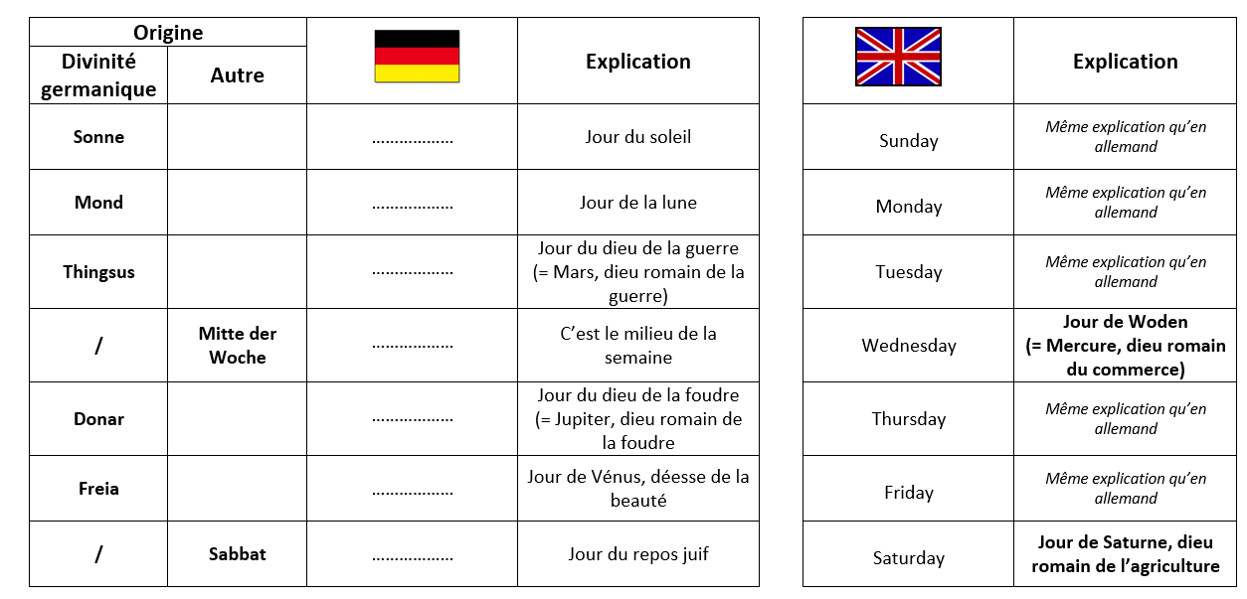
Sonntag
Montag
Dienstag
Mittwoch
Donnerstag
Freitag
Samstag

Slide 4
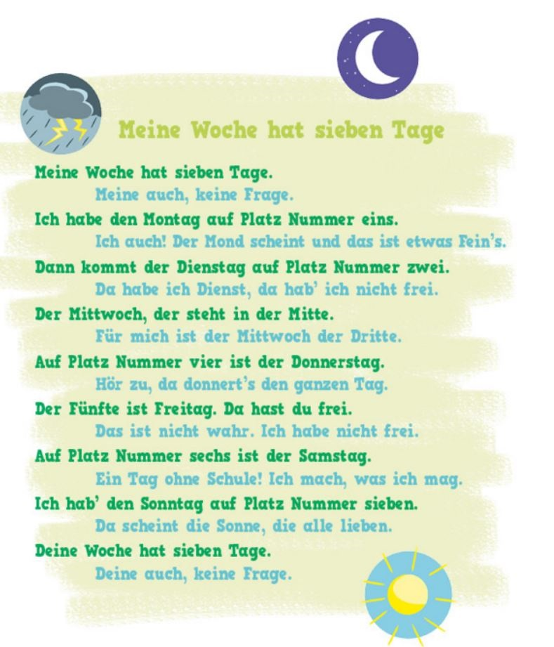

Slide 5
 Mach weiter!
Montag ist
auf Platz Nummer eins.
Dienstag ist
auf Platz Nummer …

Slide 6
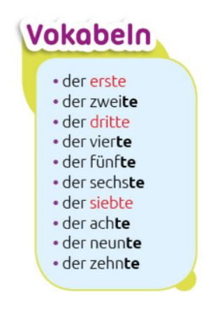
 Mach weiter!
Montag ist der erste Tag.
Dienstag ist der … Tag.

Slide 7
(Übungsheft Seite 33)

Slide 8
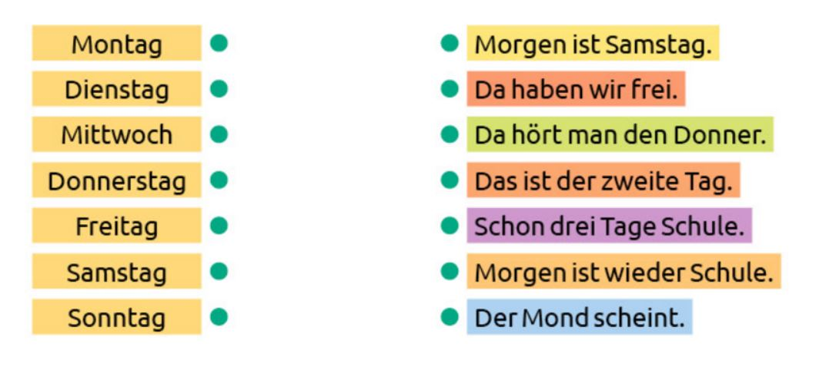
 Ordne zu (verbinde mit einem Pfeil)!

Slide 9
Meine Woche hat sieben Tage:
Montag ist der erste Tag.
Dienstag ist
der zweite Tag.
Mittwoch ist
der dritte Tag.
Donnerstag ist
der vierte Tag.
Freitag ist
der fünfte Tag.
Samstag ist
der sechste Tag.
Sonntag ist
der siebte Tag.

